Slide 1
Proeftuin hitte en gezondheid
Waar begin je en wat kun je morgen al doen?
Edwin van der Strate (Tauw)
Bianca Stoop (Tauw)
ism Klimaatverbond Nederland
Notes:
Logo’s

Slide 2
Programma
Voorstelronde
Aanleiding proeftuin
Aanpak proeftuin
Ervaringen

Slide 3
Voorstelronde
Wie zitten er in de zaal? •
Wat doet jouw organisatie met hitte? •
Notes:
In welk domein werk je?
Ontwerp openbare ruimte
Beheer openbare ruimte
Gebouwen
Gezondheid/sociaal
Anders
Bij welke organisatie binnen dat domein?
Is jouw organisatie al met hitte bezig?

Slide 4
Aanleiding
Nationale Adaptatie Strategie •
Aanpak negatieve gevolgen hittestress •
Tijdschalen •
Notes:
Verkennen van de hypothese door aan te sluiten bij de gang van zaken van het DPRA.
Themagericht (risico)dialoog. Belangrijk om de goede partijen aan tafel te krijgen…

Slide 5
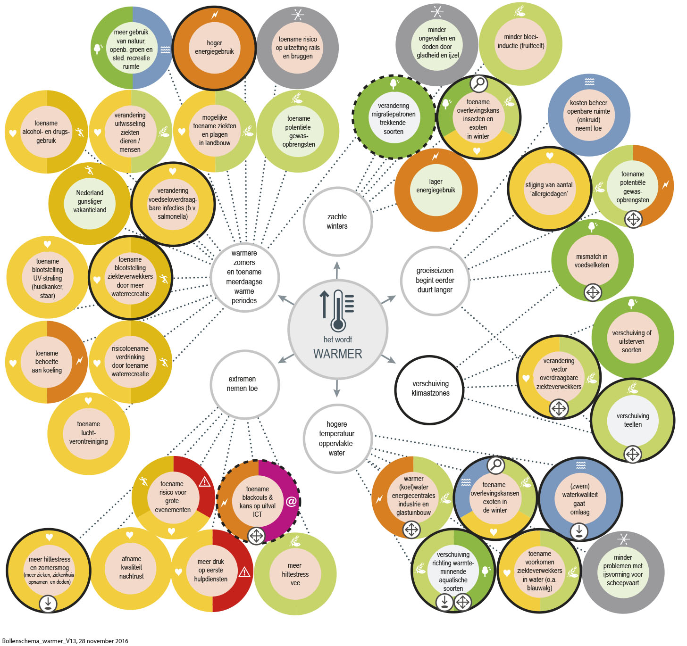
Nationale Klimaat Adaptatie Strategie
Inzicht in belangrijkste effecten van klimaatverandering
Stappen die nodig zijn om in Nederland minder kwetsbaar te zijn voor klimaatverandering in 2050
Notes:
Inzicht verkrijgen middels bollenschema: mijn/onze ervaring is/wasdat dit nog lang niet altijd in de breedte gebeurt en vooral naar de stresstest irt openbare ruimte wordt gekeken. Doel van de proeftuin: middels aantal werksessies onderzoeken óf er verbindingen tussen fysieke en sociaal/gezonheidsdomein zijn en wat nodig is om ze te verbinden
Stappen die nodig zijn → 1 daarvan is om dit via de proeftuin te verkennen.

Slide 6
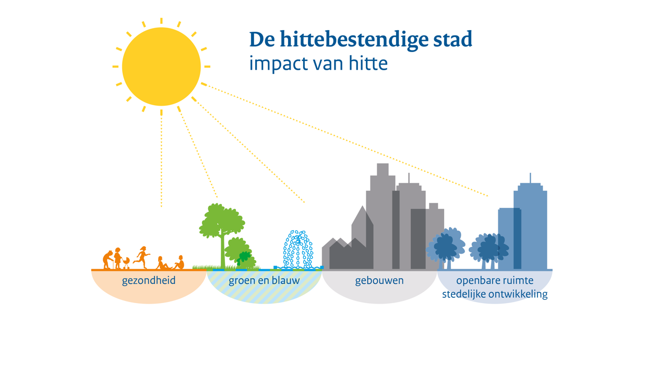
Aanpak van de negatieve gezondheidseffecten van hittestress in de stad
Zorg NAS (Lokale) Hitteplannen
Aanpassing en beheer en onderhoud van gebouwen
Ruimtelijke inrichting DPRA Maatregelen om Nederland klimaatbestendig en waterrobuust in te richten
Notes:
Het gaat dus om zorg voor de mensen = sociaal/welzijn en gezondheid: thuiszorg GGD etc
Gebouwen: hoe zorg je dat de gebouwen koel blijven: isolatie ikv energietransitie leidt vaak tot warmteinsluiting
Ruimte: wat kun je doen met groen en schaduw: dit lijkt nu meeste aandacht te hebben maar heeft pas op lange termijn resultaat

Slide 7
Tijdschalen
Notes:
Herkennen jullie de tijdschalen en de verschil daarin?

Slide 8
Aanpak proeftuinen
Doelgroep •
Trends •
Actoren •
Aansluiting bij programma’s •
Notes:
Verkennen van de hypothese door aan te sluiten bij de gang van zaken van het DPRA.
Themagericht (risico)dialoog. Belangrijk om de goede partijen aan tafel te krijgen…

Slide 9
Doelgroep
KWETSBARE DOELGROEPEN
CHRONISCH ZIEKEN
JONGE KINDEREN
SPORTERS
OBESITAS
OUDEREN
75+
OUDEREN IN VERZORGINGSHUIZEN
EENZAAM
THUISWONENDE OUDEREN
MET ACHTERVANG
Notes:
Preventie van de negatieve gezondheidseffecten beginnen bij de meest kwetsbare groep; eenzame thuiswonende ouderen
Omdat die geen anderen hebben die naar hen omkijken

Slide 10
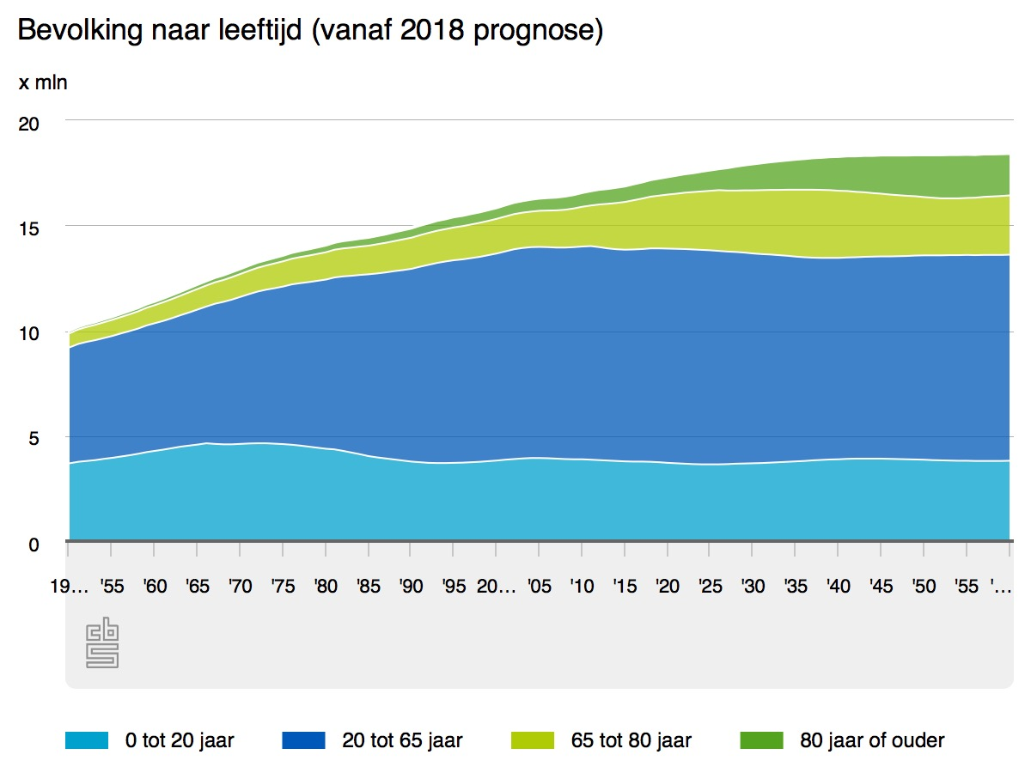
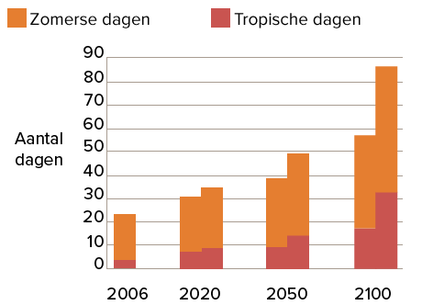
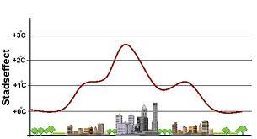
Trends
‘Dubbele’ vergrijzing
Meer tropische dagen
Bevolkingsopbouw
Ouderen blijven langer thuis wonen
Hitte-eiland effect
Notes:
4 trends rondom ouderen en hitte waardoor de problematiek in de toekomst groter zal worden. → Doelgroep wordt groter en het probleem hitte wordt groter
Dubbele vergrijzing: meer ouderen en ze worden ook nog eens ouder én blijven langer thuis wonen

Slide 11
Actoren
ZORG
KWETSBARE DOELGROEPEN
ACTOREN
VERZORGINGSHUIZEN
CHRONISCH ZIEKEN
SCHOLEN
JONGE KINDEREN
HUISARTSEN
SPORTERS
THUISZORGORGANISATIE
MANTELZORGERS
OBESITAS
GGD
OUDEREN
75+
OUDEREN IN VERZORGINGSHUIZEN
SOCIALE WIJKTEAMS
THUISWONENDE OUDEREN
VWS
MET ACHTERVANG
EENZAAM
Notes:
Wanneer je kijkt naar de actoren hebben zij veel grotere maatschappelijke opgaven te verwerken, en moet de prioriteit van het onderwerp hitte afgewogen worden tegen bijvoorbeeld obesitas, bezetting in de zorg, ect.
Lokale actoren staan erg onder druk; alledaagse bezigheden. GGD’s, sociale wijkteams hebben bredere scope, met meer toekomstvisie.

Slide 12
Aansluiting bij programma’s
VWS
PROGRAMMA’S
NATIONAAL PREVENTIE AKKOORD
PACT VOOR OUDERENZORG
ALLES IS GEZONDHEID
LANGER THUIS
EEN TEGEN EENZAAMHEID
Notes:
Vanuit het landelijke niveau zijn er programma’s die op de doelgroep gericht zijn. Het mooiste zou zijn als vanuit de aanpak hitte deze programma’s versterkt kunnen worden…. Bij het programma van 1 tegen 1zaamheid zagen wij daar de meeste potentie…

Slide 13
Aansluiting bij programma’s
RUIMTELIJKE ADAPTATIE
WAT | WAAR
TO DO | URGENTIE | VERANTWOORDELIJKHEDEN
UITVOERING | AANPASSEN
MEEKOPPEL
KANSEN
RISICO
DIALOOG
UITVOERINGS
AGENDA
STRESSTEST
KLIMAAT ADAPTATIE STRATEGIE
SAMENWERKINGS
PARTNERS
Notes:
Verkennen van de hypothese door aan te sluiten bij de gang van zaken van het DPRA.
Themagericht (risico)dialoog. Belangrijk om de goede partijen aan tafel te krijgen…

Slide 14
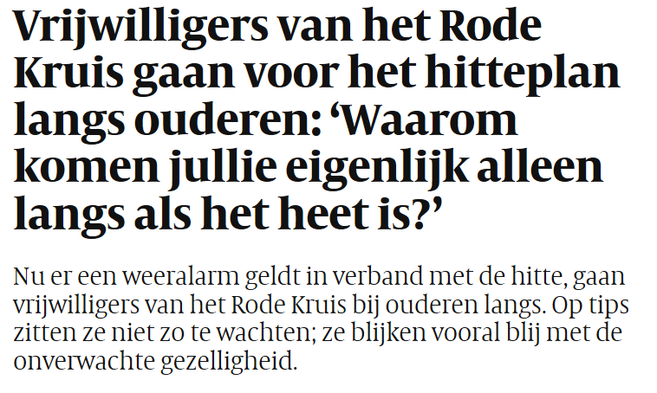
Versterken van elkaar
HITTE
EENZAAMHEID
(Bron: Volkskrant 25 juli 2018)
Notes:
Ideeën over het onderling versterken van programma’s:
Bij hitte wordt eenzaamheid onder 75 plussers gevaarlijk, vanwege lage dorstprikkel en vaak slechtere mobiliteit, en niemand die water of koelte aanbiedt dan ligt de kans op uitdroging of erger op de loer. Dat zien we ook in de toename in opnames op de spoedeisende hulp in hitteperiodes.
Anderzijds is het ook makkelijker –vanwege de hittecrisis- om op je buurvrouw af te stappen dan normaal. De hitte is een mooie aanleiding. Misschien helpt dit ook om het contact na de hitte makkelijker te maken. Het is een goede aanleiding

Slide 15
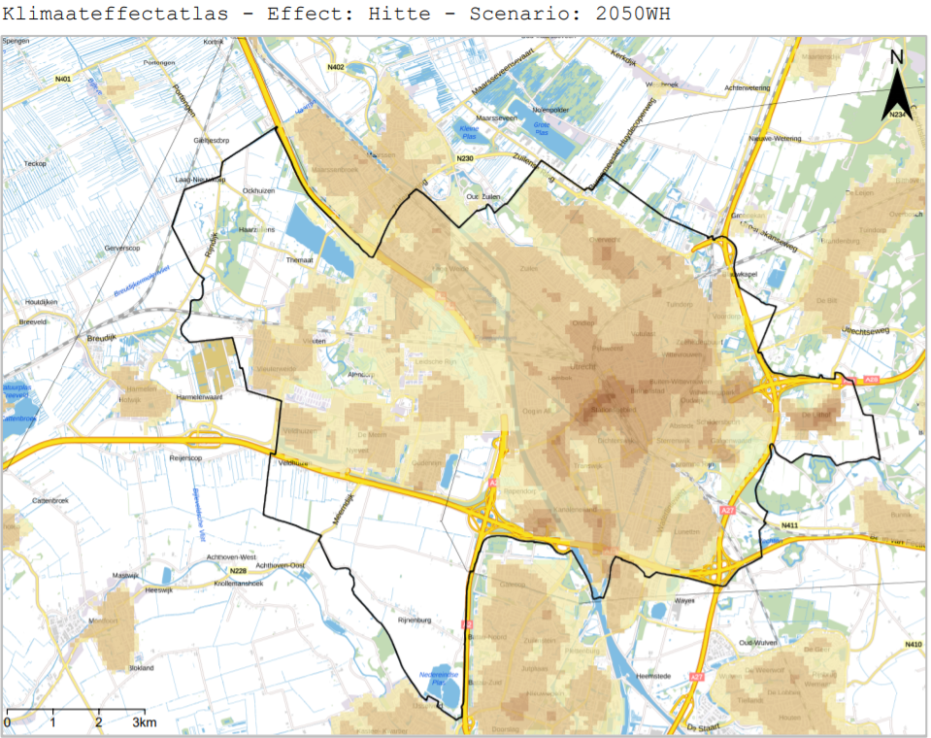
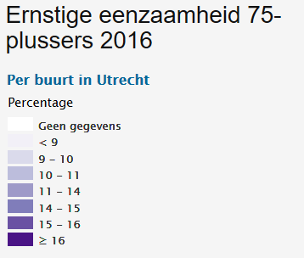
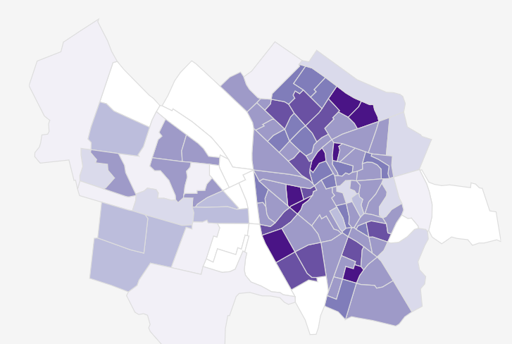
Versterken van elkaar
HITTE
EENZAAMHEID
https://www.rivm.nl/media/eenzaamheid/ernstige_eenzaamheid_75.html
http://www.klimaateffectatlas.nl/nl/
RUIMTELIJKE ADAPTATIE
ÉEN TEGEN EENZAAMHEID
Notes:
Ideeën over het versterken van programma’s:
Kaarten zijn van beide beschikbaar → Hoe en waar kan deze informatie van toegevoegde waarde zijn?

Slide 16
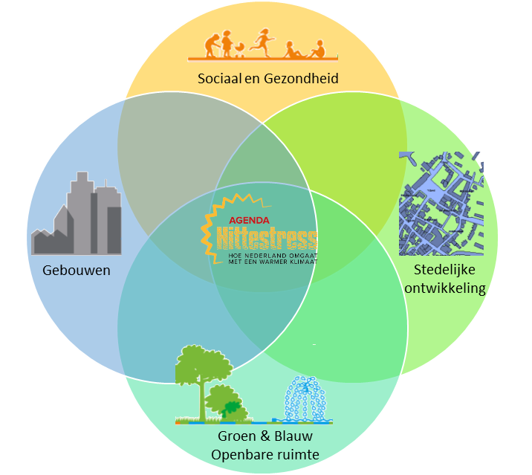
Proces proeftuinen
Dossiers per gemeente
Startgesprekken in 4 gemeenten
Werksessies in 3 gemeenten
Verdiepende werksessies in 2 gemeenten
Notes:
Belangrijk dat domeinen goed vertegenwoordigd waren; aanleiding uitgeschreven in het dossier, wat iedereen ter achtergrond informatie heeft gehad.
Tijdens het startgesprek is verkend in hoeverre de gedachtegang van de proeftuin aansloot bij de gemeente, en hoe de werksessie ingevuld kon worden. In de werksessie is veelal wijkgericht de verdieping ingegaan op de raakvlakken, samenwerkingspartners, koppelkansen en maatregelen.
In de verdiepende werksessie wijkpartijen uitgenodigd gaan worden, en lokaal hitteplan ingevuld gaan worden.
Handelen vanuit een gezamenlijk doel: De negatieve gevolgen voor hittestress aanpakken; specifiek voor eenzame ouderen → genoeg water laten drinken, en koelen

Slide 17
Resultaten
Ervaringen deelnemers •
Opbrengsten •
Hoe verder •
Notes:
Verkennen van de hypothese door aan te sluiten bij de gang van zaken van het DPRA.
Themagericht (risico)dialoog. Belangrijk om de goede partijen aan tafel te krijgen…

Slide 18
Ervaringen
Den Bosch Laurens Hondema
Groningen Martijn Schuit
Sociaal & Gezondheid
Openbare ruimte
Notes:
Interview met deelnemers

Slide 19
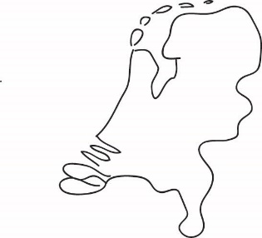
Proeftuin raakt meerdere schaalniveaus
 | Eerstelijnszorg | In de wijk | In de gemeente | In de regio | In Nederland
Actoren en instrumenten | Mantelzorg Thuiszorg Familie Huisarts Tafeltje Dekje Rode Kruis | Huisarts Buurthuis Humanitas Wijkpartijen Wooncorporaties | Coalities Uitvoering programma’s Nota publieke gezondheid Lokaal Hitteplan Stresstesten Klimaatadaptatie strategie | GGD | Klimaat effectatlas RIVM kaart Geïntegreerde kaart Landelijke programma’s
Taak | Voorlichten | Cohesie/mensen bereiken | Strategie, samenwerken, koppelkansen | Informatie ophalen | Informatie ophalen, agenderen
Notes:
De opbrengsten van de proeftuin zijn over meerdere niveaus te verdelen.
In eerste instantie lijkt de oplossing te liggen bij de eerstelijnszorg; die ouderen adviseren om voldoende te drinken en te koelen tijdens de hittegolf. Daar leek geen ingang te liggen.
Ter preventie van de gevolgen van hittestress is het belangrijk dat de doelgroep hun gedrag gaat veranderen tijdens een hittegolf. Daarover kunnen in de eerstelijnszorg voorlichting gegeven worden, en mensen aansporen tot voldoende drinken en koelen. In de wijk zijn er partijen die de eerstelijnszorg kunnen bereiken en aansporen om dit te gaan doen. Vanuit de gemeente kan in verschillende beleidsstukken het onderwerp meegenomen worden, om mensen bewust ervan te maken en aan te sporen het mee te koppelen. Ook kan op gemeentelijk niveau programma’s gekoppeld worden zoals lokale coalities van eenzaamheid die met hitteproblematiek aan de gang gaan. Ect.

Slide 20
Opbrengsten proeftuin
Bewustwording en herkenning problematiek
Beleidsontwikkelingen die elkaar versterken: Hitte en …
Één tegen eenzaamheid
Langer thuis
Alles is gezondheid
Proeftuin raakt meerdere schaalniveaus
Helpt sociale cohesie: gebruik hitte als hulpmiddel/aanleiding
Impuls van buitenaf nodig om mensen aan tafel te krijgen
Notes:
Herkennen jullie dat die impuls nodig is? Welke impuls zou kunnen helpen? → Lokaal hitteplan?

Slide 21
Hoe nu verder?
Eindrapportage
Geïntegreerde kaart inclusief handreiking
Actielijn lokale hitteplannen
Najaar bijeenkomst van lessons learned

Slide 22
Wat ga jij morgen doen?
En wat heb je daarvoor nodig?

Slide 24
Sheets Laurens

Slide 25
Innovatieprogramma Langer Thuis – Inclusieve wijk
Zelfredzaamheid van kwetsbare mensen vergroten
Sociale netwerken vergroten
Interventies nodig in:
Woningen
Fysieke omgeving
Sociale omgeving
Nabije voorzieningen

Slide 26
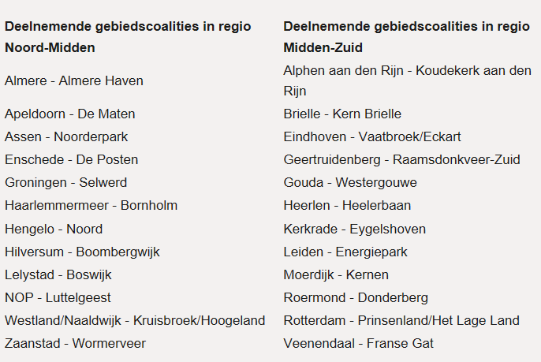
Innovatieprogramma Langer Thuis – Inclusieve wijk
24 gebiedscoalities:
Notes:
https://www.platform31.nl/nieuws/langer-thuis-van-seniorenhub-en-het-virtuele-verzorgingshuis-2-0
https://www.platform31.nl/uploads/media_item/media_item/120/30/Brochure_innovatieprogamma_Langer_thuis_-_Inclusieve_wijk-1550654836.pdf

